Slide 1


104年度防災校園建置與實驗專案計畫工作說明會議

Slide 2

議 程
主席致詞
報告事項
  104年度教育部防災校園建置及實驗專案計畫撰寫說明
  在地化防災課程教學模組工作坊事項說明
綜合討論
臨時動議
主席裁示
2//70

Slide 3
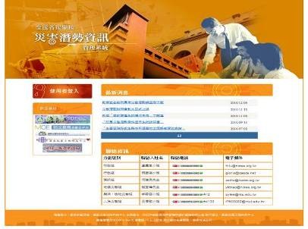
各學校災害潛勢情形
運用「全國各級學校災害潛勢資訊管理系統」查詢學校災潛資料，以檢視釐清學校災害潛勢情形。
災害類型 | 發佈時間 | 潛勢結果 | 詳細說明
地震 | 2013 | 中 | 該學校有校舍之60<Ei值<125，請依照校舍之耐震能力安排進入校舍耐震評估與補強程序
颱洪 | 2013 | 低
坡地 | 2013 | 高 | 校區位於「岩屑崩滑」高潛勢區內。校園地板、路面有出現裂縫變形、或校園地板路面有出現沉陷變形、或校園排水系統常因土石堆積而阻塞。校園50m內有土石堆積之溪流，校園50m內有崩塌裸露的土坡。
人為 | 2013 | 中 | 校區位於交通要道，尖峰車流量較大，且校區附近有1項以下危險設施及場所，此外，校區周圍有1條以下危險流域。
資料來源：103年度災害潛勢平臺維運及更新計畫

Slide 4
104年度應辦理學校
一項災害評定為高潛勢學校 （綜合評定中災害潛勢學校） | 104 | 縣立三光國小 | 104 | 縣立霞雲國小
 | 104 | 縣立上湖國小 | 104 | 縣立內海國小
 | 104 | 縣立奎輝國小 | 104 | 縣立巴崚國小
 | 104 | 縣立大坡國小 | 104 | 縣立光華國小
 | 104 | 縣立高榮國小 | 104 | 縣立后厝國小
 | 104 | 縣立啟文國小 | 104 | 縣立新屋國中
 | 104 | 縣立保生國小 | 104 | 縣立富岡國中
 | 104 | 縣立錦興國小 | 104 | 縣立富台國小
 | 104 | 縣立石門國小 | 104 | 縣立大坡國中
 | 104 | 縣立龍潭國小 | 104 | 縣立大溪國中
 | 104 | 縣立龍潭國中 | 104 | 縣立竹圍國中
 | 104 | 縣立仁美國中 | 104 | 縣立觀音國中
 | 104 | 縣立會稽國中 | 104 | 縣立大竹國中

Slide 5
104年度防災校園建置類別
第一類：基礎建置案
第二類：推廣基地案
第三類：進階推廣案
建置防災校園
防災教育課程及宣導活動
辦理防災演練
延續基礎防災校園建置
發展特色之示範基地與推廣
延續基礎防災校園建置
防災校園進階推廣
防災教育創新作為

Slide 6
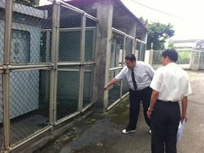
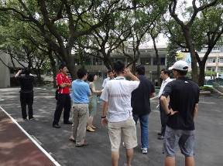
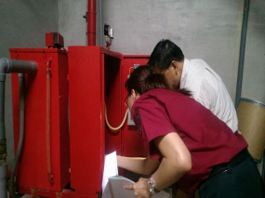
第一類防災校園建置之學校到校輔導
第一類防災校園建置之學校進行到校輔導。
每校至少2次，每次到校輔導專家至少2位
專家必須具該校高潛勢災害之專長。
學校應於事前準備相關資料提供輔導團及專家檢視。
到校輔導經費由縣市輔導團支應
資料來源：103年度區域防災教育服務團計畫

Slide 7
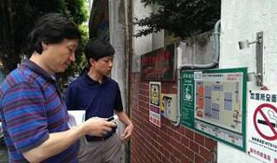
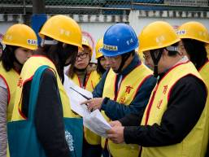
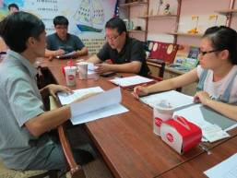
在地化災害潛勢檢核及建置工作
到校輔導依學校周遭環境，進行在地化災害潛勢檢核，並提出具體建議。
協助學校執行下列工作事項：
    輔導學校防災校園推動小組運作，成立校園災害防救委員會。
    輔導並協助檢視學校修訂完成之校園災害防救計畫。
    輔導學校繪製防災地圖。
    輔導學校完成執行例行性之校園安全檢核及防災演練等工作，並給予指導建議。
    輔導學校完成防災校園建置相關工作事項。
資料來源：103年度區域防災教育服務團計畫

Slide 8
計畫申請說明
計畫執行期程
8/70

Slide 9
104年度計畫執行期程
12月
1月
2月
3月
3~4月
9~10月
12月15日
工作說明
提交申請文件
書面審查核定
核撥補助經費
第一次到校輔導
第二次到校輔導
計畫結案
103年

Slide 10
計畫申請說明
計畫撰寫說明
10/70

Slide 11
經費補助說明
執行類別 | 經費補助
第一類 基礎建置案 | 學校以單選方式選擇符合之情形申請補助款金額： 學校班級數若未滿18班：最高補助款為10萬。 學校班級數未滿18班且為高災害潛勢學校：10萬。 學校班級數18班(含)以上：15萬。 學校班級數18班(含)以上且為高災害潛勢學校：20萬。 原則應以經常門經費優先編列。 若編列資本門經費，至多占補助經費30%且不逾新臺幣3萬元。

Slide 12
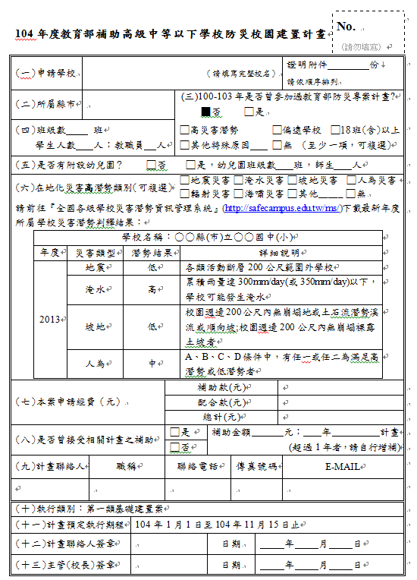
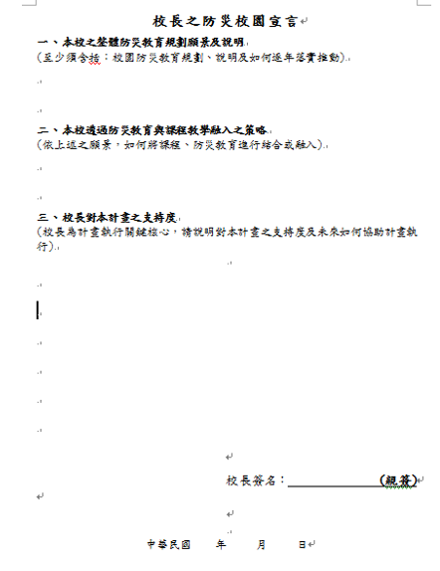
計畫書文件撰寫
基本資料是否均有正確填寫
撰寫防災宣言，校長是否親筆簽名
補助款及配合款金額是否正確填寫

Slide 13
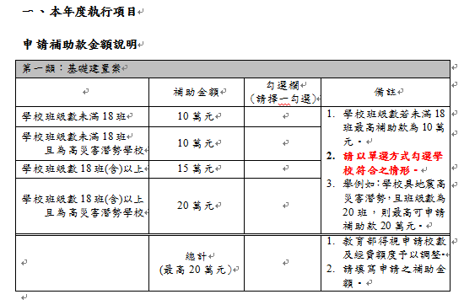
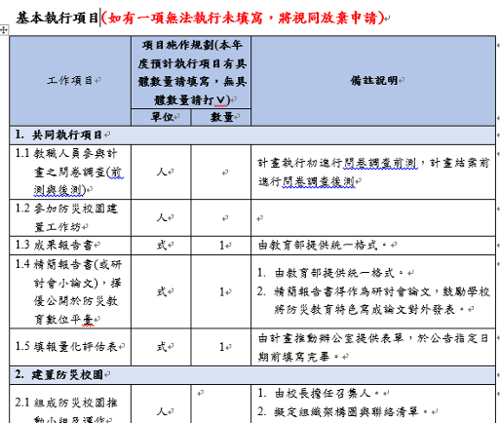
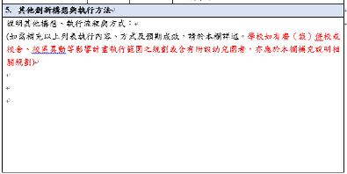
計畫書文件撰寫
第一類學校
基本執行項目施作規劃是否均有填寫或勾選
勾選及填寫金額是否符合基本資料所填內容
有其他作為或特殊情形者是否有填寫補充說明

Slide 14
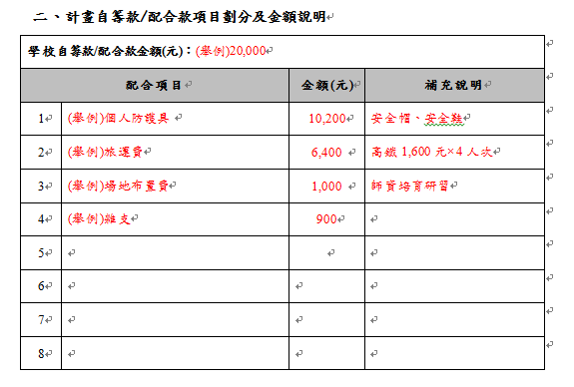
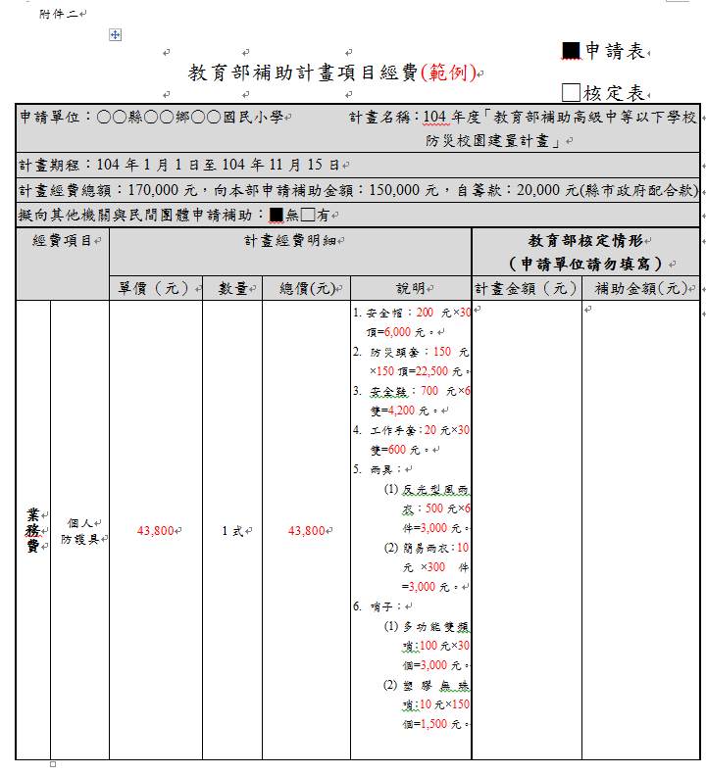
計畫書文件撰寫
計畫經費總額是否符合基本資料所填補助款及配合款之總和
教育部核定情形申請單位勿填寫
配合款之金額及使用規劃是否符合基本資料所填內容
是否依附件一格式規定及附件二經費填寫範例填寫
是否有資本門跟經常門項目誤寫之情形

Slide 15
經費編列原則
依教育部補助及委辦經費核撥結報作業要點規定，計畫得編列經常門與資本門經費，經常門經費之補助為業務費，資本門經費補助計畫必要之設備及投資：
請確認是否依參考指引所列經費項目名稱及教育部範例格式填列
物品/設備
單價1萬元以上
且
耐用年限2年以上
設備或工程施作
單價1萬元以下
物品/設備
計畫所需
業務費用
未能細列雜支
編寫於設備及投資
編寫於業務費
資本門經費
經常門經費
應於設備上以標籤註記「教育部補助」字樣，並在財產帳上列明
填列格式並依地方財主單位規定適度調整

Slide 16
業務費編列說明
經費項目 | 說明
出席費（諮詢費、輔導費、指導費） | 以邀請本機關人員以外之學者專家，參加具有政策性或專案性之重大諮詢事項會議為限。一般經常性業務會議，不得支給出席費。
訪視費 | 訪視委員輔導所屬第一類防災校園建置學校，並作成訪視紀錄。 半日以2,500元為編列上限。
稿費 | 委託學校以外人員或機構撰述、翻譯、編審或設計完稿等費用。
講座鐘點費 | 防災教育人員課程研習、防災校園建置工作坊外聘專家講座鐘點費。 辦理各防災計畫研習、成果發表、校園巡迴宣講等內聘講座鐘點費。
工作費 | 辦理各類會議、講習訓練與研討（習）會等，所需臨時人力以參加人數1/10為編列上限。
印刷費 | 各項會議資料、教學手冊、宣導品之印製費用。
資料蒐集費 | 計畫所須購置或影印必需之參考圖書資料或資料檢索，上限1萬元。
旅運費 | 本計畫團隊及所屬學校執行防災校園建置等所需之旅運費支用(參加績優學校評選、參加成果發表會)；租車費。
交通費 | 提供至各校輔導訪視委員、災害潛勢檢核委員及本計畫團隊各旅運費支用。

Slide 17
業務費編列說明
經費項目 | 說明
器具材料費 | 添購縣市防災教育輔導團、示範觀摩演練學校、高災害潛勢學校及辦理教育研習等所需之防災器具及教學材料，以購置單價1萬元以下之經常門項目為限。
膳費、住宿費 | 辦理宣導活動、研習活動餐費。
場地布置費 | 辦理教師研習、師資培訓活動、成果展示、績優學校大會師。
保險費 | 參加防災觀摩與訓練等活動人員保險，依規定各機關學校不得再為其公教人員投保額外險。
全民健保補充保費 | 出席費、訪視費、稿費、講座鐘點費、工作費等機關健保補充保費。
網頁維護設計使用費 | 縣市防災教育網維運，非屬資本門經費項目之設計使用費。
雜支 | 如文具用品、紙張、電池、碳粉匣、光碟片、電源線等資訊耗材、資料夾、郵資、場地清潔費等未能細列之開支。

Slide 18
建議可購置之防災相關參考物品/設備
項目 | 物品/設備
個人防護具 | 安全帽(建議各班級教師需各有一頂)、防災頭套、簡易式口罩、工作手套、耐有機溶劑手套、耐酸鹼手套、工作靴(可耐有機溶劑或耐酸鹼或防滑) 、安全鞋、雨具、哨子
檢修搶救工具 | 破壞工具、挖掘工具、緊急照明燈、移動式發電機、抽水機、清洗機、推水器
通訊聯絡工具 | 無線電對講機、收音機、隨身廣播器
緊急救護用品 | 擔架、急救箱、保暖用大毛毯、骨折固定板、抗生素、慢性病備用藥品、冷敷袋、止血帶、紗布、無酒精碘酒棉墊、塑膠手套、安全剪刀、壓舌板、三角繃帶、體溫計、點滴架
安全管制用工具 | 夜間警示燈、警示交通指揮棒、反光型指揮背心、手電筒、攜帶式揚聲器、隔離警示帶、警戒錐、監視器
防災教育教材教具 | 用於相關課程教學使用之書刊、數位教材、實體模型、教學掛圖、示範器材及相關教學材料及用具等。
避難收容所整備品 | 帳篷、睡袋、爐具、乾糧、衛浴帳、攜帶式應急廁所、整備品置物架
地圖及指標系統 | 大型全校防災地圖A0大圖與安裝、各教室、樓層疏散避難地圖、分色避難引導指標、反光型疏散標示、避難方向指示燈
其他災害應變器具 | 緊急避難包、應變器具置物箱、不斷電裝置、專用電池(一般電池以雜支編列)、蠟燭、防火毯、化學洩漏處理桶、打火機

Slide 19
計畫申請說明
核定計畫後
經費請領及相關注意事項
19/70

Slide 20
經費請撥
各校及地方政府收到計畫核定公文後，於規定期限內
先核定學校名單，後需請學校依審查意見調整
計畫及經費編列，修正核定後才會發函確認經費核定，後依程序予以撥款
地方政府主管之學校
學校透過地方政府統一向教育部請款
地方政府備文檢附領據報部
領據抬頭請寫「教育部」
標註銀行帳戶相關資料
教育部核撥經費
教育部經費再由地方政府核撥經費至各校

Slide 21
經費核銷結案及成效考核
學校依核定計畫執行經費
並請依地方財主單位規定辦理
地方政府主管之學校
業務費項下二級用途別項目間互相勻支，得循內部行政程序自行辦理
如有延期、變更或增刪調整一級用途別及資本門項目，應報備核准後執行
學校透過地方政府統一向教育部備文報備核准
計畫應於104年11月15日前執行完畢，並於屆滿後1個月內辦理核結
學校成果送地方政府，地方統一備文報部核結
地方政府備文檢附各校成果報告書一式3份
各校成果電子檔光碟1份
收支結算表1份
教育部辦理績優學校評選表揚優異單位(人員)，並審核各校成果備查

Slide 22
各校計畫提報期程
※於104年1月16日前將申請文件免備文逕送教育局體育保健科：
提交計畫書及補助經費申請表一式7份，及光碟1份（免裝訂）

Slide 23
計畫申請說明
  在地化防災課程教學模組工作坊事項說明
23/70

